Slide 1
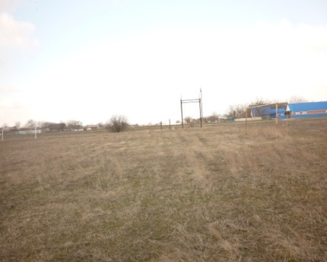
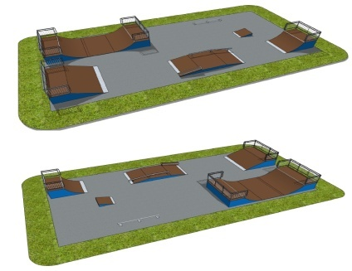
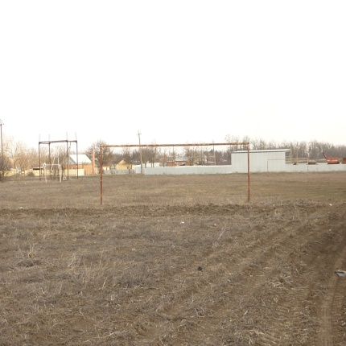
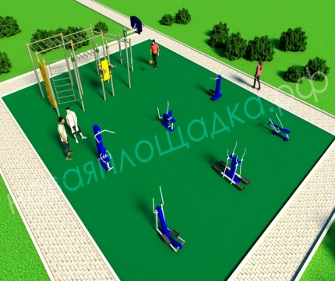
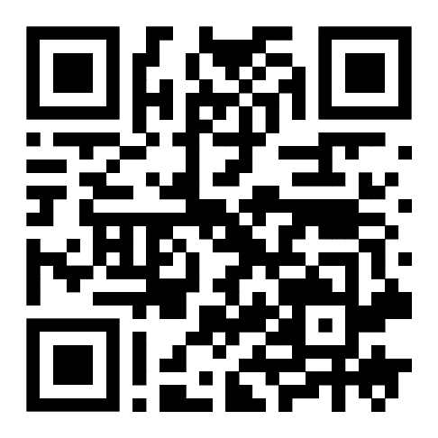
Визуализация проекта
ДО
ПОСЛЕ
Администрация Краснодарского края
Государственная программа Краснодарского края
«Региональная политика и развитие гражданского общества»
Проект - победитель краевого конкурса по отбору проектов местных инициатив: «Обустройство скейт-парка в селе Глафировка Щербиновского района»
Проект будет реализован по инициативе жителей
села Глафировка Щербиновского района
Руководитель инициативной группы –
Кулиш Артем Анатольевич
Адрес реализации проекта:
Краснодарский край,
Щербиновский район,
с. Глафировка, ул. Ленина, 30
2024 год

